Slide 1
Обстоятельство времени
учитель: Шарова
Наталья Павловна

Slide 2
Шестое февраля
Классная работа

Slide 3
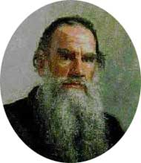
«Знание только тогда знание, когда оно приобретено усилиями своей мысли»
Л.Н.Толстой

Slide 4
Минутка чистописания
птм

Slide 5
потом

Slide 6
Толковый словарь Ожегова :
потом
Спустя некоторое время, после
Вслед за кем – чем - нибудь

Slide 7
т(е-и)мнел справ(о-а)
увид(е-и)т в лесу
прил(и-е)тели вчера
игра(е-и)т у дома

Slide 8
Алгоритм :
Вставьте буквы, объясните орфограммы.
Определите главное и зависимое слово.
Поставьте вопрос от главного слова к зависимому.
Укажите части речи.

Slide 9
где?
темнел справа
увидит в лесу
прилетели вчера
играет у дома
где?
когда?
где?

Slide 10
ОБСТОЯТЕЛЬСТВО ВРЕМЕНИ
Узнать:
На какие вопросы отвечает?
Какой частью речи является?
Научиться:
Находить в предложении.
Задавать правильно вопрос.
Определять часть речи.

Slide 11
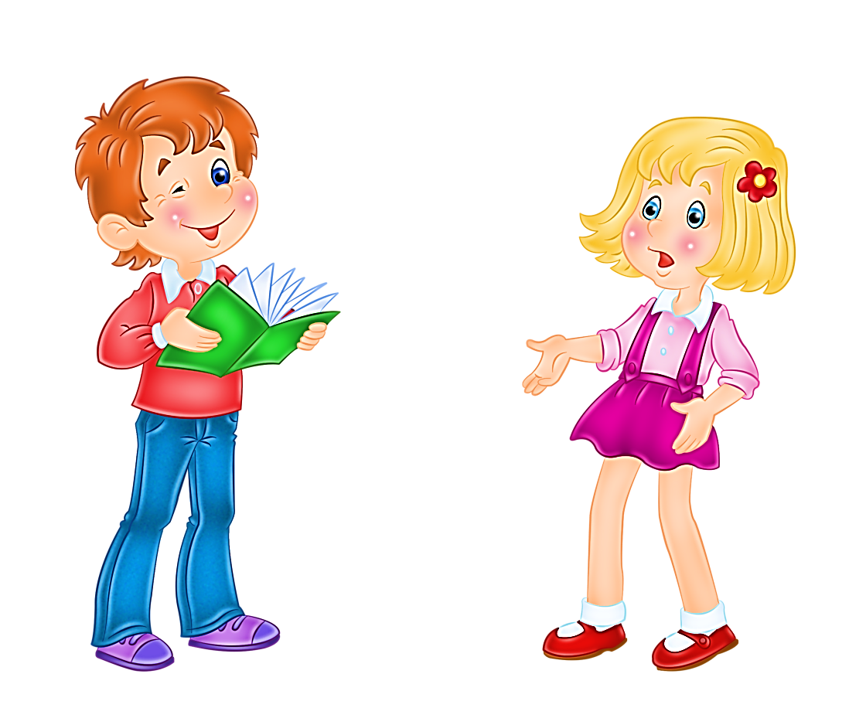

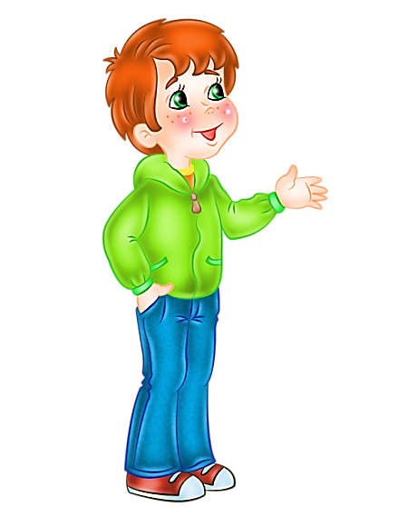
Обсуждаем группой
?
На какие вопросы отвечает?
Какой частью речи является?

Slide 12
Инструкция
Прочитайте предложение.
Найдите и выпишите словосочетание с обстоятельством времени.
Поставьте вопрос от главного слова
Определите часть речи.
Понаблюдайте и сделайте вывод по выписанным словосочетаниям.
Ответ начните со слов «Мы увидели, что обстоятельство времени отвечает
на вопрос…, выражено…»

Slide 13
Прошлой осенью ребята были в театре.
Мелкий холодный дождь идёт с утра.
Поход на озеро длился недолго.
Самолёт из Москвы прилетел вечером.
Ребята работали в поле до обеда.
Утром на траве появляется серебристая роса.

Slide 14
Зимой поля были покрыты пушистым снегом.
Вьюга продолжалась до вечера.
Позавчера вся семья ездила на дачу.
Дети долго стояли на берегу реки.
С марта пойдут дожди.
Вчера мы были в гостях.

Slide 15
Вопросы:
Когда? Как долго?
С каких пор? До каких пор?
Части речи:
Наречие
Существительное

Slide 16
Упражнение 40.
1.Предложения 2,3,4-самостоятельно.
2.Поменяйтесь тетрадями, выполните взаимопроверку.
3. Оцените выполненную работу.

Slide 17
Узнать:
На какие вопросы отвечает?
Какой частью речи является?
Научиться:
Находить в предложении.
Задавать правильно вопрос.
Определять часть речи.

Slide 18
Домашнее задание
Упр. 42
Составить и записать предложения, используя обстоятельства времени. или
Составить и записать небольшой рассказ, используя обстоятельства времени, придумать к нему заголовок.

Slide 19
Мы сегодня
на уроке
работали
внимательно,
оперативно,
доказательно!

Slide 20

Спасибо!

